Slide 1
Recuperação de Informação
Ferramentas de suporte a
Preparação/pré-processamento dos documentos
Ferramentas de RI
Flávia Barros
CIn-UFPE
1
Notes:
1

Slide 2
2
Roteiro
Ferramentas para RI
Preparação (pré-processamento) dos documentos
Indexação e Consulta
Tarefa 1
CIn-UFPE

Slide 3
3
Fases e Etapas de um Sistemas de RI
Etapas da Fase 1 - Criação da Base de índices
Aquisição (seleção) dos documentos
Preparação/pré-processamento dos documentos
Indexação dos documentos
Criação da base de índices invertidos
Etapas da Fase 2 - Consulta à Base de índices
Construção da consulta (query)
Busca (casamento com a consulta do usuário)
Ordenação dos documentos recuperados
Apresentação dos resultados
Feedback de relevância
CIn-UFPE

Slide 4
Preparação / pré-processamento dos documentos
CIn-UFPE
4

Slide 5
5
Preparação/pré-processamento dos documentos
Análise léxica/tokenização
Eliminação de stopwords
Operação de stemming - lematização
Redução da palavra ao seu “radical”/stem
Uso de n-grams
Identificação de grupos nominais
Identificação de entidades nomeadas
Uso de tesauros e léxicos de domínios específicos
CIn-UFPE

Slide 6
6
Ferramentas que dão suporte a pré-processamento e análise de texto
Stanford CoreNLP
NLTK - Natural Language Toolkit
Azure
GATE
Tesauros
WordNet
BabelNet
Algumas ferramentas para Português
CIn-UFPE

Slide 7
7
Stanford CoreNLP
http://stanfordnlp.github.io/CoreNLP/
Oferece ferramentas para Processamento de Linguagem Natural
Tokenização (análise léxica)
Separação de sentenças
Stemming (lematização)
POS-tagging (etiquetagem de classe gramatical)
Parsing sintático (constituency parsing)
Análise de sentimento
Resolução de correferência (uso de pronomes)
Extração de Informação
CIn-UFPE

Slide 8
8
NLTK Natural Language Toolkit
http://www.nltk.org/
Plataforma para construção de programas em Python para Processamento de Linguagem Natural
Oferece bibliotecas para
Tokenização (análise léxica)
Stemming (lematização)
POS-tagging (etiquetagem de classe gramatical)
Parsing sintático
Raciocínio semântico
Classificação de texto
CIn-UFPE

Slide 9
9
Azure
Detecção de tópico
Encontra e extrai tópicos de artigos no idioma inglês
para identificar as principais questões ou sugestões que os clientes mencionam com frequência.
Detecção de idioma
Determina em que idioma um texto está escrito entre os 120 idiomas com suporte
CIn-UFPE

Slide 10
10
Azure
https://azure.microsoft.com/pt-br/services/cognitive-services/text-analytics/
Análise de sentimento
Analisa texto no idioma inglês para classificar o sentimento geral contido nele
Extração de expressão chave
Extraia automaticamente expressões chave de textos no idioma inglês para identificar seus aspectos principais
CIn-UFPE

Slide 11
11
GATE General Architecture for Text Engineering
https://gate.ac.uk/
Software open source
Diversos componentes para tarefas simples
É tanta coisa...
https://gate.ac.uk/gate/doc/plugins.html
Vejamos mais detalhes a seguir
CIn-UFPE

Slide 12

Open Source
Bastante robusta em atividades de processamento de textos
O “Lucene” da extração de informação
O “Eclipse” do processamento de linguagem natural

Slide 13
Funcionalidades
Tem um escopo muito grande
Processamento de texto
Análise de sentimentos
Mineração da web
Anotações semânticas
Extração de informação
Processamento de linguagem

Slide 14
Funcionalidades
JAPE
Benchmark
Extração de instâncias de treinamento de aprendizagem de máquina
Integração com implementações de aprendizagem de máquina (Weka)

Slide 15
Módulos
GATE Developer
GATE Cloud
GATE Teamware
GATE Mimir
Módulo de análise de sentimentos
GATE Embedded
ANNIE
JAPE

Slide 16
Anotações
São comentários, explanações, informação associada a um documento ou a parte dele
São considerados metadados
Anotação != Tags
Melhora buscas

Slide 17
Developer
GUI do GATE
Gerenciamento do corpo de documentos
Criação manual de anotações
Gerenciamento das anotações, podendo associar tipos

Slide 18
Developer
Criação de conjuntos formados por grupos de anotações
Permite procurar e editar anotações automaticamente
Permite utilização de recursos para criação e manipulação automática de anotações
como os recursos do módulo de extração de informação ANNIE

Slide 19
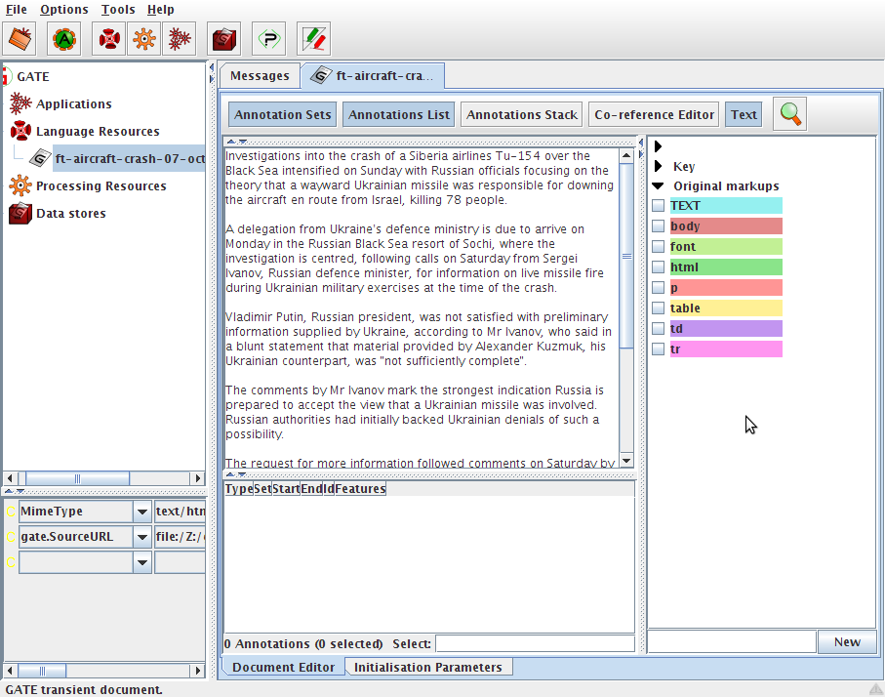
Developer

Slide 20
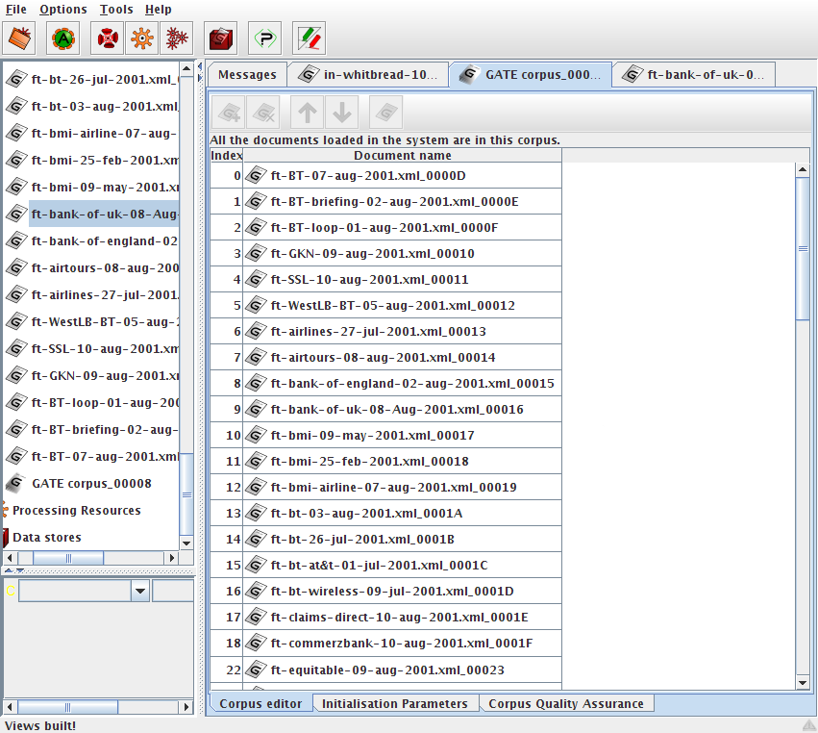
Developer

Slide 21
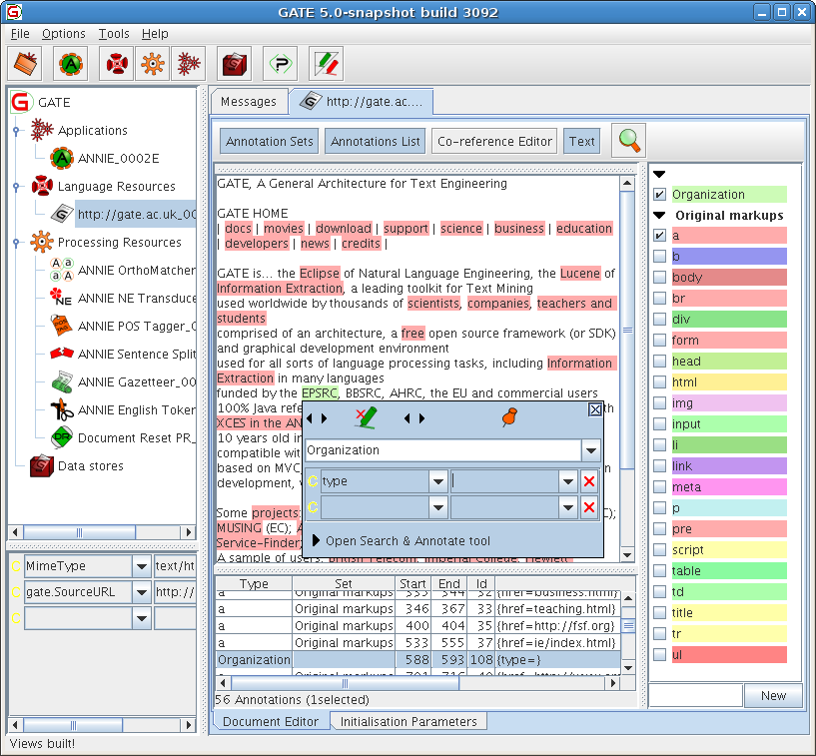
Developer
Notes:
21

Slide 22
GATE Cloud
Funciona como uma caixa preta
Cloud computing
Necessidade de alugar os servidores
Funcionalidades
Mineração de opinião, web e texto
Indexação e buscas (booleana, estruturada ou texto completo)
Extração de informação e anotação semântica
Análise de sentimentos

Slide 23
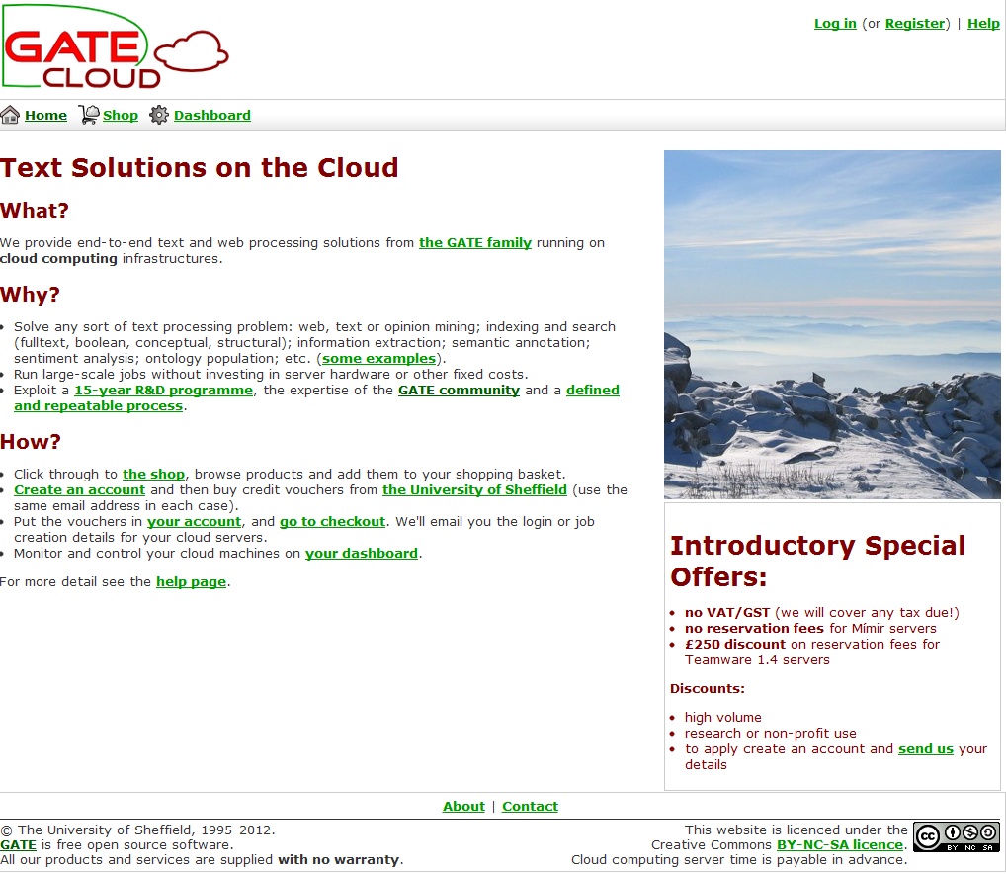
GATE Cloud

Slide 24
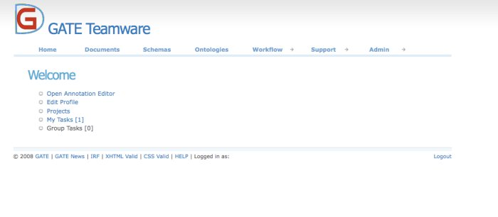
GATE Teamware
Plataforma WEB
Gerenciamento de anotações
Colaborativo
Notes:
24

Slide 25
25
GATE Teamware
Carregamento de corpus
Criação de templates
Inicia projetos a partir de templates
Ferramentas de gerenciamento
Relatórios do status do projeto, estatísticas
Permite anotações automáticas
CIn-UFPE

Slide 26
Análise de sentimentos
Usa aprendizagem supervisionado de máquina
Utiliza para o treinamento documentos manualmente anotados, técnicas de estatística e mapeamento de palavras positivas e negativas
Opiniões sensíveis ao usuário
Elemento temporal

Slide 27
27
Tesauros
WordNet
Já vimos na aula de processamento de texto
https://wordnet.princeton.edu/
BabelNet
http://babelnet.org/guide
Oferece tradução automática também...
http://babelnet.org/
CIn-UFPE

Slide 28
28
Ferramentas para Português
Ver links gerais
https://sites.google.com/site/renatocorrea/temas-de-interesse/processamento-de-linguagem-natural
http://www.linguateca.pt/ferramentas.html
Para Análise de sentimento
http://ontolp.inf.pucrs.br/Recursos/downloads-OpLexicon.php
SentiLex-PT 02 – Portugal
http://dmir.inesc-id.pt/project/SentiLex-PT_02
CIn-UFPE

Slide 29
29
Ferramentas para Português
Ferramentas para uso na Web
http://www.nilc.icmc.usp.br/nilc/projects/unitex-pb/web/webtools.html
Dicionários para donwload
http://www.nilc.icmc.usp.br/nilc/projects/unitex-pb/web/dicionarios.html
Gramáticas para resolução de ambiguidades
http://www.nilc.icmc.usp.br/nilc/projects/unitex-pb/web/gramaticas.html
CIn-UFPE

Slide 30
Ferramentas para criação de bases de índices
Slides originais compostos pelos alunos:
Arthur Freitas Ramos (afr)
Davi Duarte Pinheiro (ddp)
Hugo Neiva de Melo (hnm2)
Tullio José de Souza Lucena (tjsl)
CIn-UFPE
30

Slide 31
Algumas ferramentas de RI
Lucene
GATE - Mimir
Xapian
Sphinx (acrescentado por Flávia)
Wumpus
Azure

Slide 32



Slide 33
O que é o Lucene?
“O Apache Lucene é uma tecnologia adequada para quase todas as aplicações que necessitam de buscas em textos, especialmente as multiplataformas.”
http://lucene.apache.org
Melhor usar o Solr
http://lucene.apache.org/solr/

Slide 34
Disponibilidade
Gratuita
Open Source
Apache License, versão 2.0
Escrita em Java
Implementações em outras linguagens
C++, .Net, Python, etc.

Slide 35
Características
Rápida indexação (95 GB / h)
Pouca memória RAM requerida ( 1 MB)
Atualização e buscas feitas simultaneamente
Fácil distribuição

Slide 36
Funcionalidades
Ranqueamento das buscas
Buscas flexíveis
Buscas por campos
Ordenação

Slide 37
Buscas flexíveis
Trechos entre aspas
“WEB Mining”
WildCards
Min*
Intervalos
[2010-2012]
Expressões booleanas
WEB OR Mining

Slide 38
Buscas por campos
Buscas feitas por campos específicos do documento
Usando meta dados
Exemplo
Class: “WEB Mining”
AND
Teacher: “Flavia”

Slide 39
Arquitetura
Documentos de entrada
Texto livre, Word, metadados de músicas, Websites, etc.
Cria uma representação em XML
Índices
Termos indexam os documentos
Indexação
Buscas

Slide 40
Indexação
Possui um analisador robusto para textos em inglês
Oferece algumas implementações para
Eliminação de stopwords
Stemming
Dá suporte à criação de novos analisadores
Adota o modelo Espaço Vetorial
Usa TF-IDF para cálculo dos pesos

Slide 41
Buscas
Processa a consulta do usuário
Utiliza o mesmo analisador da indexação
Procura os documentos com os termos
Filtra os resultados por relevância
Ordena os documentos
Retorna a lista ao usuário

Slide 42
42
GATE General Architecture for Text Engineering
Software open source
Diversos componentes para tarefas simples
https://gate.ac.uk/gate/doc/plugins.html
CIn-UFPE

Slide 43
GATE - Mimir
É um gerenciador de índices e repositório
Indexa documentos GATE
Indexa o texto de documentos e as anotações semânticas
Pode salvar metadados dos documentos
Permite consultas na base de índices
Interface Web

Slide 44
Mimir
Permite consultas complexas
operadores &, |, In, Over, +
Possui queries especiais
como retornar a quantidade de documentos ou o título dos documentos (metadados)
Base de conhecimento
Possui diversos algoritmos já implementados para ordenar os documentos
pode usar TF-IDF, etc.

Slide 45
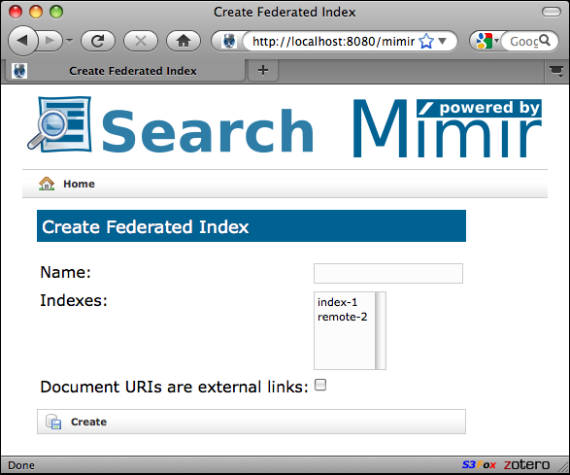
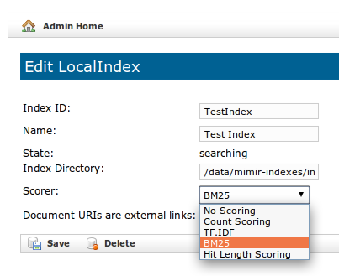
Mimir

Slide 46

http://xapian.org/
É uma ferramenta de busca Open Source
Utiliza o Modelo probabilista
Biblioteca escrita em C++
Compatível com Perl, Python, PHP, Java, C#, Ruby e Lua
Permite integrar em uma aplicação técnicas avançadas de indexação e busca
Oferece portabilidade

Slide 47
Características
Permite busca e atualização simultâneas
Suporta documentos grandes
> 2 GB
Indexa grande quantidade e variedade de documentos
html, php, pdf, openOffice, Word, Excel
Indexa dados de qualquer SQL
Oracle, MySQL, SQLite, etc.

Slide 48
Preparação dos textos
Stemming
Usa o algoritmo de Stemming “Snowball”
Suporte a sinônimos
Tesauros
Criação manual
Não suporta dicionário de palavras compostas
Oferece suporte a várias línguas
Inglês, português, alemão, espanhol, francês,...

Slide 49
Modelo probabilista
Utiliza como esquema o “Best Match (BM)” 25
Constantes podem ser alteradas
Possui mecanismos para impedir que arquivos muito pequenos ganhem pesos muito altos
As palavras são indexadas com informação de posição

Slide 50
PostingSource
Alimenta dados para o matcher do Xapian
Pode ser usado nas seguintes formas
Filtro
Aumento dos pesos
Forma alternativa de ranqueamento

Slide 51
Buscas com operadores booleanos
AND, OR, NOT, XOR
Expressões com parênteses
‘+’ e ‘-’
NEAR
ADJ

Slide 52
Buscas
Busca de frases
Busca com campo probabilístico
Nomes próprios
Região de buscas
Sinônimos e Wildcards
Oferece feedback de relevância

Slide 53
Ordenação
Relevância
Valor
Chave gerada

Slide 54

http://sphinxsearch.com/
Ferramenta de busca por texto open source
escrita em C++
funciona em Linux, Windows, MacOS, Solaris, FreeBSD, e alguns outros sistemas
Permite indexação e buscas de arquivos armazenados em servidores SQL e NoSQL
Permite adicionar a uma aplicação técnicas de indexação e busca
Notes:
54

Slide 55
Características
Preparação dos textos
Stopwords, stemming, tokenizing
Oferece índices não textuais
números arbitrários armazenados no índice para facilitação de recuperação de documentos
ID do produto, nome da empresa, etc.
Notes:
55

Slide 56
Características
Suporte a busca com termos complexos
operadores booleanos, frases, termos sinônimos, substrings
Ranking por relevância
Pode ser utilizado apenas como uma ferramenta de armazenamento
Exemplos de uso:
Craigslist.org , Tradebit.com , vBulletin.com
Notes:
56

Slide 57
Performance e Escalabilidade
Possui cerca de 25 bilhões de documentos indexados em seus servidores
organiza em índices cerca de 60mb/seg de dados em cada servidor dedicado para indexação
Realiza buscas testes através de milhões de documentos
com cerca de 500 queries/seg para garantir velocidade de entrega de resultados
Recebe hoje mais de 300 milhões de search queries/dia
Notes:
57

Slide 58

http://www.wumpus-search.org/
Engenho de busca e serviço de indexação de arquivos
Open Source
Implementado em C++
Disponível para Linux

Slide 59
Wumpus
Escalável
Indexa centenas de GB de documentos
Suporte a vários usuários
Acesso local (terminal) e remoto (interface web)

Slide 60
Wumpus
Indexa documentos em vários formatos
Txt, doc, ppt, pdf, xml, etc.
Permite buscas com vários parâmetros de filtro
Permite configurar o número de documentos retornados
Permite definição de macros
Suporte a TREC

Slide 61
Indexação
Base de índices invertidos
Modelo probabilístico
Usa o Best Match (Okapi BM) 25
Permite uso do modelo espaço vetorial
Permite modificação dos parâmetros de configuração e pesos

Slide 62
Consultas
Busca por termos ou frases
Busca utilizando a linguagem GCL (Generalized Concordance Lists)
Suporta vários operadores
AND, OR, etc.
Stemming (Porter)

Slide 63
GCL
Linguagem principal
Consultas mais complexas
Pode ser usada junto com termos e frases
Usada para definir os parâmetros do BM25
Define outros atributos opcionais

Slide 64
Consultas
Prefixos
Definição de atributos relevantes
Menor substring
Evita repetição de resultados
Stemming e prefixos podem ser aplicados a termos, individualmente

Slide 65
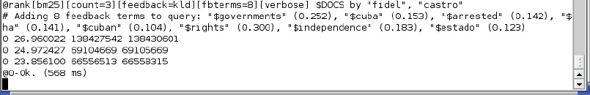
Relevância dos documentos
Suporte a várias métricas
Best Match 25, espaço vetorial, qap
Suporte a feedback de relevância
Okapi e KLD
Lento

Slide 66
Divergência de Kullback-Leibler
Também chamada de ganho de informação
Cria um modelo de linguagem para query e documento
A “distância” entre estes modelos é utilizada para ranquear os documentos

Slide 67
The Handyman
Ferramenta de suporte ao Wumpus
Permite extrair e alterar diversas informações sobre a base
Evita uso do Wumpus para modificar a base
Algumas funcionalidades não existem
Cria um vocabulário para uma base específica

Slide 68
68
Próxima aula
???
CIn-UFPE

